Slide 1

Программа подготовки управленческих кадров для организаций народного хозяйства Российской Федерации
«Менеджмент»
Итоговая аттестационная работа
СОВЕРШЕНСТВОВАНИЕ СИСТЕМЫ ВНУТРЕННЕГО СЕРВИСА СКЛАДСКОЙ И ТРАНСПОРТНОЙ ЛОГИСТИКИ КАК УСЛОВИЕ СТРАТЕГИЧЕСКОГО РАЗВИТИЯ ОРГАНИЗАЦИИ
(на примере ООО «ВКФ»)
Выполнил Саламатов А.Н.

Slide 2
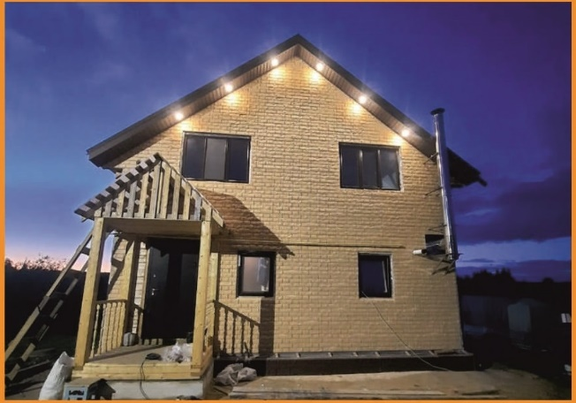
общество с ограниченной ответственностью
«ВКФ»
компания существует и развивается 14 лет, с постоянным увеличением объемов продаж
#дистрибьютор строительных материалов
12 розничных торговых точек и 10 офисов обслуживания юридических лиц,
кровельные и фасадные системы, как для индивидуального строительства, так и для строительства и внешней отделки зданий и сооружений промышленного и коммерческого назначения, объектов социального назначения
центральный офис в Кирове
филиалы в Перми, Березниках, Сыктывкаре и удаленном Эжвинском районе города Сыктывкар, Ижевске, Ухте
в портфеле поставщиков крупные российские производственные предприятия, выпускающих продукцию следующих товарных групп товарные группы:
складской комплекс 7 складов, общей площадью более 20 000 кв. м.

Slide 3
состав трудовых ресурсов и структура управления
генеральный директор
финансовый директор
руководители филиалов
штатный персонал
113 человек (+4%)
руководители - 13
специалисты – 44
исполнители - 25
рабочий персонал - 28
вспомогательный персонал – 3
среднегодовая оплата труда на одного работника
496,8 тыс.руб.
41,4 тыс.руб./мес.
+ 4,8%
руководитель направления «промышленное и гражданское строительство»
руководитель направления «дистрибуция»
руководитель отдела снабжения
руководитель отдела складской и транспортной логистики
руководитель отдела по персоналу
отдел IT и проектов
руководитель юридического отдела
отделы ПГС в ЦО и филиалах
отделы «дистрибуция» в ЦО и филиалах
централизованный отдел снабжения
централизованный отдел кадров
централизованный юридический отдел
финансы и бухгалтерия (главный бухгалтер)
руководитель направления «розница»
заведующие складом в ЦО и филиалах
логисты ЦО и филиалов
группа IT
группа проектирования
бухгалтер ЦО и филиалов
управляющие торговыми точками ЦО и филиалов
склады компании в ЦО и филиалах
руководитель отдела маркетинга и рекламы
экономист ЦО и филиалов
отделы розничных продаж ЦО и филиалов
централизованный отдел маркетинга и рекламы

Slide 4
основные финансово-экономические показатели ООО «ВКФ»
Показатели | 2019 | 2020 | 2021 |  | 2020 от 2019 |  | 2021 от 2020
 |  |  |  |  | Откл (+,-) | Темп роста, % | Откл (+,-) | Темп роста, %
Выручка, тыс. руб. | 661239,00 | 571594,00 |  | 877400,00 | -89645,00 | 86,44 | 305806,00 | 153,50
Себестоимость продаж, тыс. руб. | 598293,00 | 508532,00 |  | 739372,00 | -89761,00 | 85,00 | 230840,00 | 145,39
Валовая прибыль (убыток) , тыс. руб. | 62946,00 | 63062,00 |  | 138028,00 | 116,00 | 100,18 | 74966,00 | 218,88
Коммерческие расходы, тыс. руб. | 41305,00 | 35311,00 |  | 64099,00 | -5994,00 | 85,49 | 28788,00 | 181,53
Управленческие расходы, тыс. руб. | 5733,00 | 1516,00 |  | 1370,00 | -4217,00 | 26,44 | -146,00 | 90,37
Прибыль до налогообложения, тыс. руб. | 15418,00 | 38171,00 |  | 88153,00 | 22753,00 | 247,57 | 49982,00 | 230,94
Чистая прибыль (убыток) , тыс. руб. | 10685,00 | 32588,00 |  | 71904,00 | 21903,00 | 304,99 | 39316,00 | 220,65
Среднесписочная численность работников, чел. | 95,00 | 102,00 |  | 113,00 | 7,00 | 107,37 | 11,00 | 110,78
Фонд оплаты труда, тыс. руб. | 44460,00 | 48348,00 |  | 56138,40 | 3888,00 | 108,74 | 7790,40 | 116,11
Среднегодовая оплата труда на одного работника, тыс. руб. | 468,00 | 474,00 |  | 496,80 | 6,00 | 101,28 | 22,80 | 104,81
Производительность труда, тыс. руб./чел. | 6960,41 | 5603,86 |  | 7764,60 | -1356,55 | 80,51 | 2160,74 | 138,56
Основные средства, тыс. руб. | 188,00 | 445,00 |  | 3093,00 | 257,00 | 236,70 | 2648,00 | 695,06
Фондоотдача, руб./руб. | 3517,23 | 1284,48 |  | 283,67 | -2232,75 | 36,52 | -1000,81 | 22,08
Фондовооруженность руб./чел. | 1,98 | 4,36 |  | 27,37 | 2,38 | 220,46 | 23,01 | 627,40
Среднегодовая стоимость оборотных средств, тыс. руб. | 114021,00 | 152045,00 |  | 218488,00 | 38024,00 | 133,35 | 66443,00 | 143,70
Коэффициент оборачиваемости оборотных средств, обороты, раз | 5,80 | 3,76 |  | 4,02 | -2,04 | 64,82 | 0,26 | 106,82

Slide 5
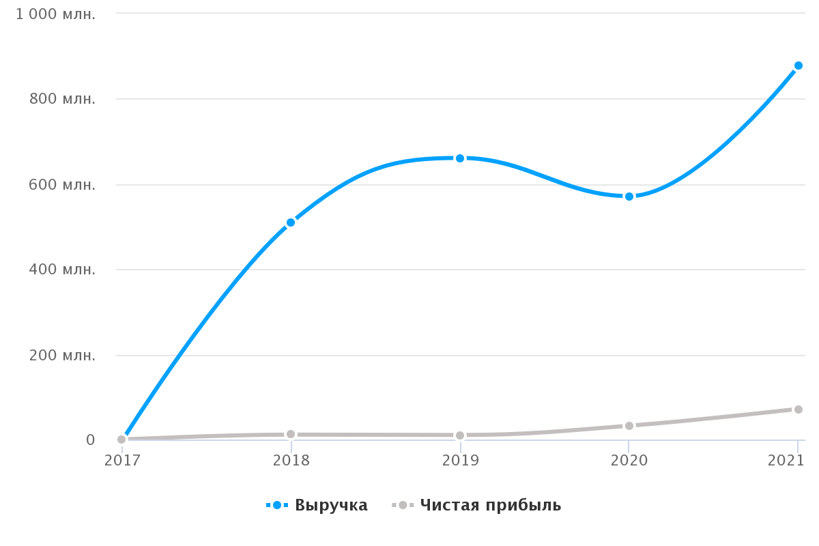
оценка типа финансовой устойчивости
Показатели | Условные обозначения | 2019 | 2020 | 2021
Источники формирования собственных средств, тыс. руб. | ИСС | 339246,00 | 630523,00 | 3343610,00
Внеоборотные активы, тыс. руб. | ВОА | 225000,00 | 478000,00 | 3122000,00
Собственные оборотные средства, тыс. руб. | СОС | 114246,00 | 152523,00 | 221610,00
Долгосрочные обязательства, тыс. руб. | ДКЗ | 0,00 | 0,00 | 205,00
Собственные долгосрочные источники, тыс. руб. | СДИ | 114246,00 | 152523,00 | 221815,00
Краткосрочные кредиты и займы, тыс. руб. | ККЗ | 91804,00 | 97492,00 | 94470,00
Основные источники средств, тыс. руб. | ОИС | 22442,00 | 55031,00 | 127345,00
Основные источники формирования запасов, тыс. руб. | З | 59441,00 | 88334,00 | 159262,00
Излишек (+), недостаток (-) СОС | ∆СОС | 54805,00 | 64189,00 | 62348,00
Излишек (+), недостаток (-) СДИ | ∆СДИ | 54805,00 | 64189,00 | 62553,00
Излишек (+), недостаток (-) ОИЗ | ∆ОИЗ | -36999,00 | -33303,00 | -31917,00
Трехмерная модель оценки |  | 0;1;1 | 0;1;1 | 0;1;1

Slide 6
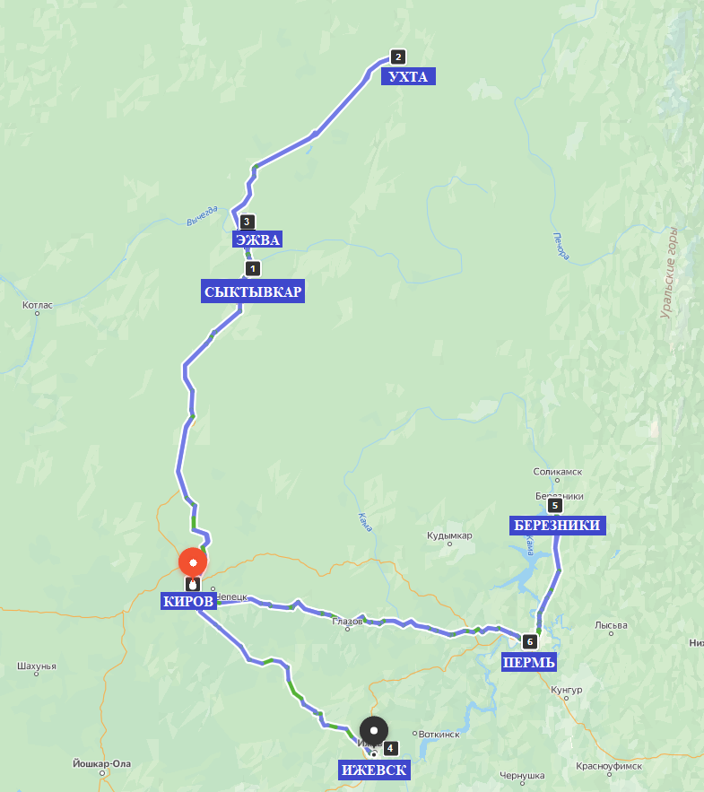
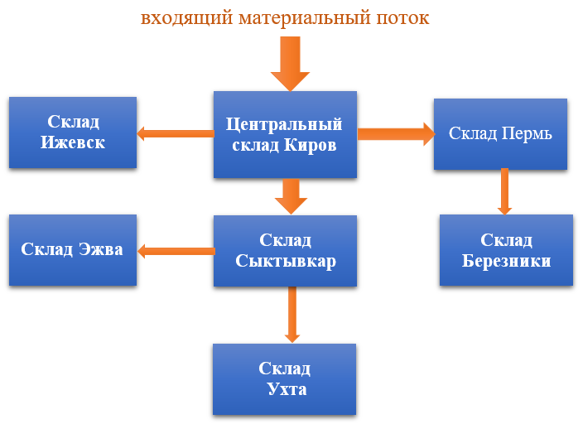
филиалы компании
5900 м2 центральный склад «Киров»
4600 м2 склад «Сыктывкар»
1600 м2 склад «Эжва»
2500 м2 склад «Ухта»
3800 м2 склад «Пермь»
950 м2 склад «Березники»
850 м2 склад «Ижевск»
«центральный склад – филиал»: свободный склад 60 / 40 заказ клиента

Slide 7
основные показатели логистики
общий годовой грузооборот - 20 300 тн
количество контрактов на грузоперевозку - 234
осуществлено перевозок – 1393
перевезено товаров общей стоимостью - 840 млн. руб.
коэффициент OTIF (общий) - 91%
от 4 до 10 раз в месяц по направлению «Киров – Сыктывкар»
от 4 до 8 раз в месяц по направлению «Киров – Пермь»
от 2 до 4 раз в месяц по направлению «Киров – Ижевск»
показатели межфилиальной логистики в 2021
№ п/п | Наименование показателя | Ед. измерения | Результат
1 | On Time In Full (полностью и в срок) | % | 74
2 | Стоимость перевозки 1 тн груза | руб. | 1 125
3 | Средняя стоимость 1 перевозки | руб. | 13 500
4 | Среднее время доставки заказа* | дней | 14
5 | Брак при перевозках | % | 0,8
6 | Объем издержек (штрафы за простой, перерасход ФОТ) | руб. | 164 200
7 | Средняя стоимость 1 км | руб. | 23,8
на транспортировку внутренних межфилиальных перемещений было затрачено 5 184 тыс. руб. без НДС
средняя стоимость одной транспортировки составила 13,5 тыс. руб. без НДС.
количество перевезенного груза – 4 608 тн.
тип применяемого транспорта при перемещениях – автомобильный
тарификация – сдельная

Slide 8
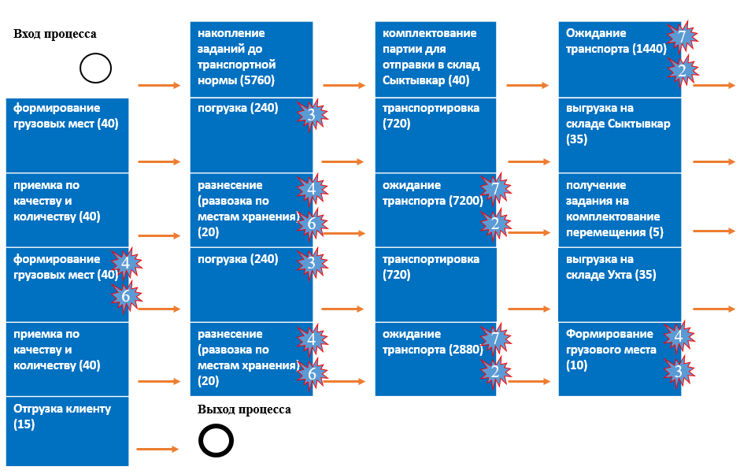
карта процесса и цели проекта
ЦЕЛИ по SMART
сократить время доставки заказов клиентов и товаров с 14 до 7 календарных дней
2) оптимизировать численность склада на 10 %
3) исключить полностью повреждения товаров при обработке на складах и транспортировках при перемещениях
4) снизить стоимость затрат на перевозку при перемещениях с 1,125 до 0,95 тыс.руб./тн
общее время протекания процесса (ВПП) = 19 540 минут (13,57 суток)
потери составляют (П) 12 090 минут (8,4 суток)
значимая работа (ЗР) составляет 7 450 минут (5,17 суток)
эффективность процесса (ЭП) = 38%

Slide 9
Длительное комплектование заказа
Отсутствие зоны подготовки и склада «заказов», избыточная обработка
Склады дублируют работу друг друга
дерево проблем и план мероприятий
Низкая скорость складских операций при перемещениях
Длительная приёмка, погрузка и выгрузка
Отсутствие стандартизированного порядка выполнения складских операций
Оплата простоя ТС под погрузкой
Отсутствие единого документа для комплек-я перемещений по всем товарным группам
Планирование работы складов: транспортные окна
Организация складского пространства АВС
Зонирование склада
Единая накладная на перемещение
Маршрутный лист заказа
Гарантированная доставка «точно в срок»
Весогабаритные характеристики товаров
Объемный вес отправления
Формализация процесса
Работа склада не спланирована, волновой характер нагрузки на склад
Затраты на ФОТ (системные переработки)
Отсутствует график перемещений между филиалами
Высокие затраты на организацию перемещений, отсутствие ритмичности поставок
Высокие затраты на ГСМ и упаковочный материал
Один и тот же товар имеет несколько циклов «выгрузка–распаковка–хранение–отгрузка»
Отсутствие стандарта обслуживания клиентов в филиалах
Ненормированные сроки организации перемещений
Соотношение типа ТС и загружаемого объема не оптимально
Количество транспортировок не оптимально (проезд товара через транзитный склад)
Высокие затраты на транспортировку
Потери качества перемещаемых товаров
Отсутствуют схемы и тех карты основных операций
Повреждения при хранении и
погрузке - выгрузке
Перегруженность складов
Отсутствие в учетной системе весогабаритных характеристик некоторых материалов
Повреждения при транспортировке
В одном ТС едут несовместимые материалы

Slide 10
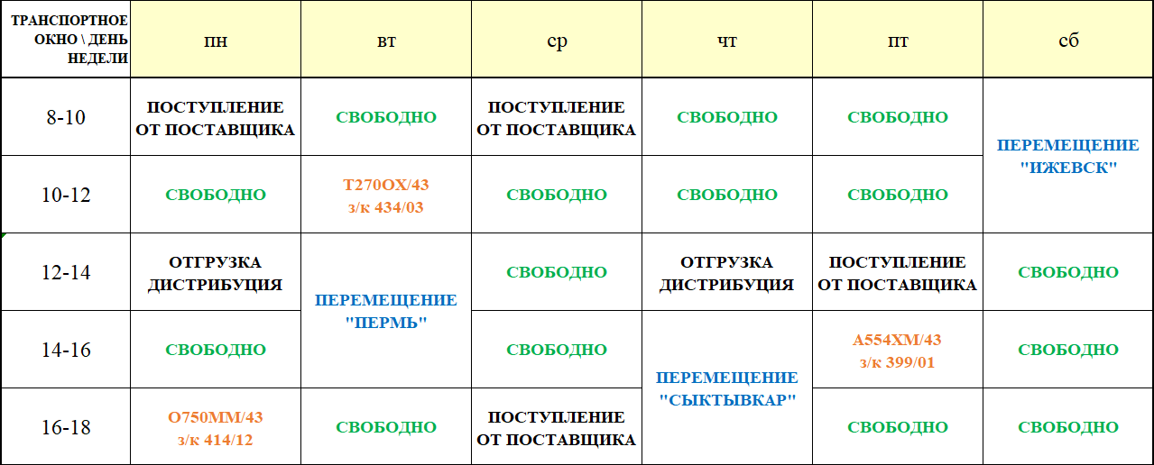
планирование работы складов: транспортные окна
понедельный план работы
журнал бронирования временных окон
эффект от мероприятия:
исключение пиковых нагрузок, равномерное распределение нагрузки на склад;
повышение скорости отгрузки посредством предварительной подготовки заказов;
планирование работы склада в горизонте одна неделя;
повышение качественных показателей (снижение пересортиц, недогрузов и т.д.).

Slide 11
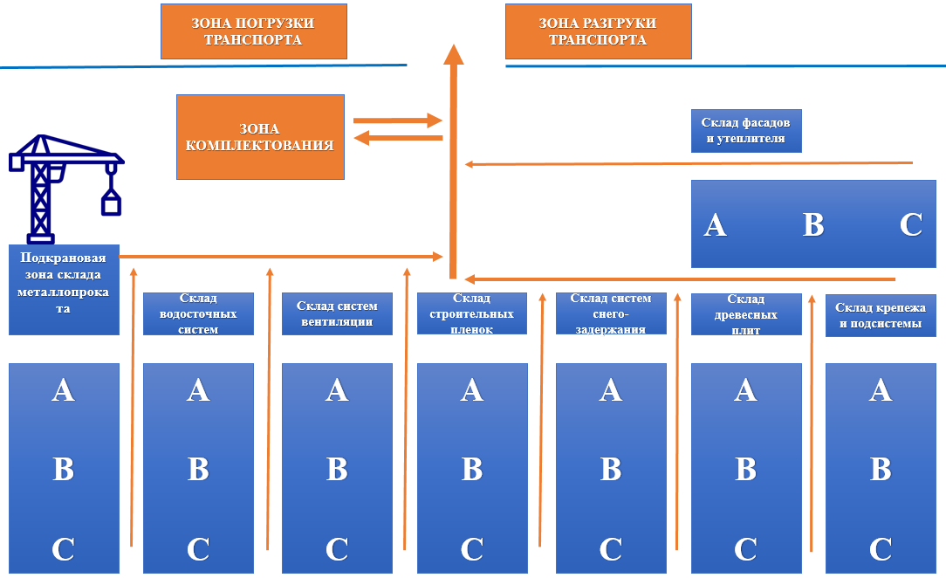
организация складского пространства АВС, зонирование склада
организация хранения материалов по частоте обращения к различным группам
группа «A» максимально близко к воротам
группа «B» в середине склада
группа «C» в максимально далеко от ворот
организация зоны комплектования
подготовка к отгрузке сборных заказов и перемещений
сокращение среднего расстояния, покрываемого складской техникой и кладовщиком 2050,4 метра или 15%
высвобождение времени (на одного сотрудника склада) = 25 минут

Slide 12
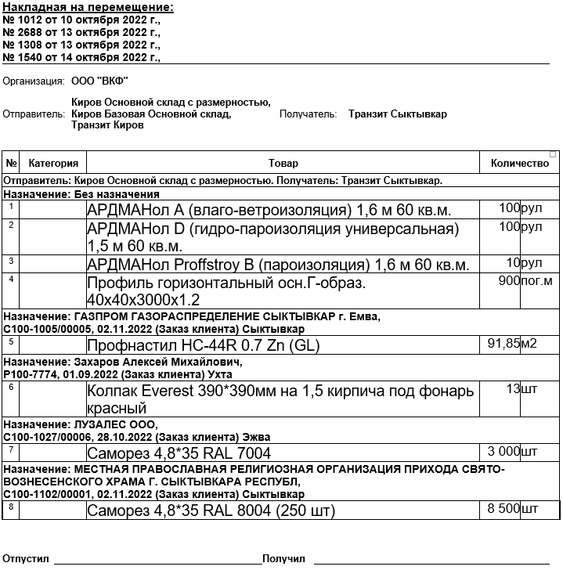
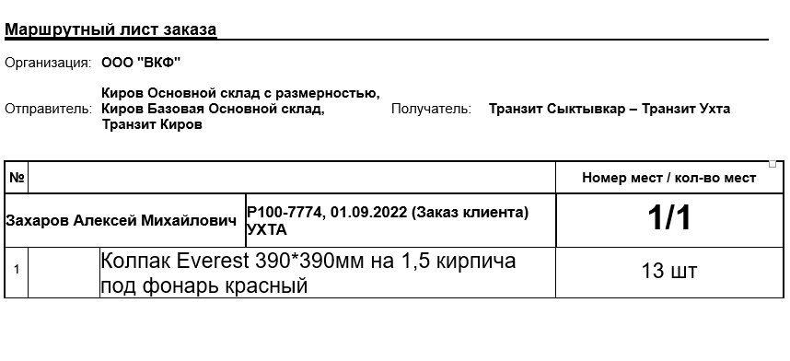
единая накладная на перемещение и маршрутный лист заказа
По результатам замеров времени протекания складских процессов был получен эффект:
время комплектования и подготовки груза к перемещению сократилось с 40 до 26 минут (-40%);
время погрузочных операций сократилось с 240 до 205 минут (-15%);
время на приемку товара на складе-получателе сократилось с 40 до 22 минут (-45%);
4) полностью исключен этап разнесения товаров по местам хранения;
5) пересортиц и недогрузов
допущено не было.

Slide 13
гарантированная доставка заказов точно в срок
 | ДЕНЬ ОТГРУЗКИ
 |  | ПН | ВТ | СР | ЧТ | ПТ | СБ
С К Л А Д | Киров |  | Отгрузка на Пермь |  | Отгрузка на Сыктывкар |  | Отгрузка на Ижевск
 | Сыктывкар |  |  |  |  | Отгрузка на Ухту | Отгрузка на Эжву
 | Пермь |  |  | Отгрузка на Березники
время с момента обращения до поставки товара клиенту при перевозке через транзитный склад Сыктывкар / Пермь (с учетом дня обращения)
мин. = 3 дня
макс. = 8 дней
сред. = 5,5 дней
Клиент
Ухта
Сыктывкар
Киров
Запрос на отправку товара
суббота
6 ноября
пятница
4 ноября
четверг
3 ноября
понедельник
1 ноября
* время с момента обращения до поставки товара клиенту составило 6 календарных дней

Slide 14
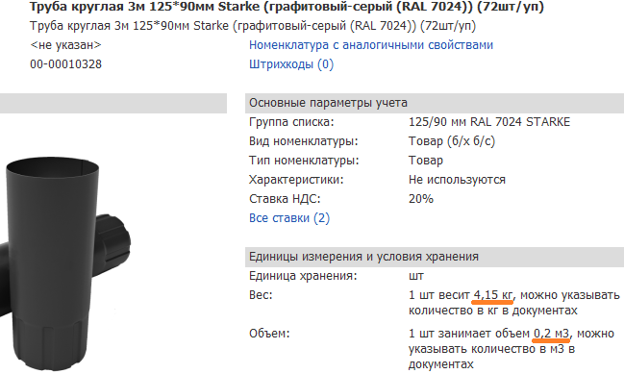
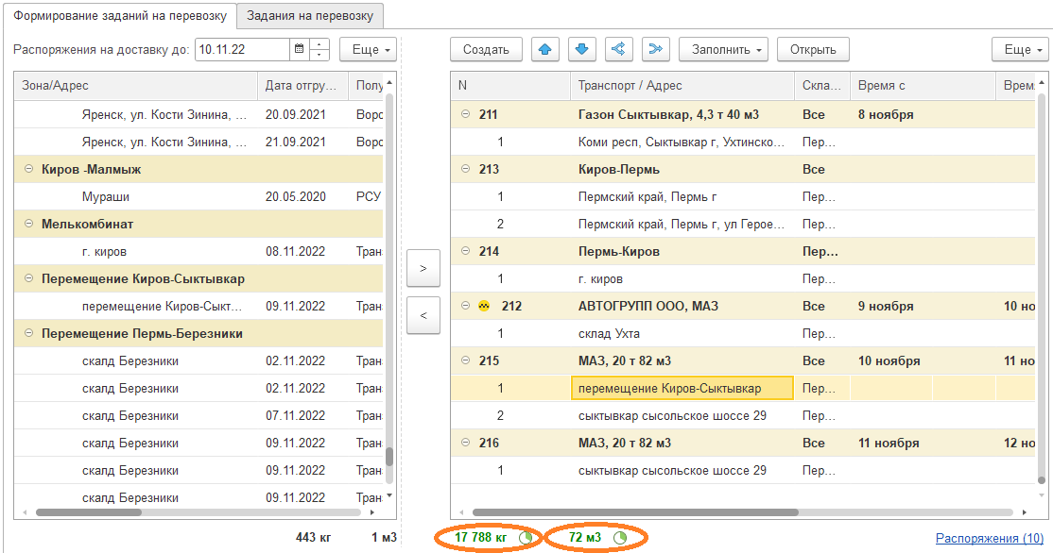
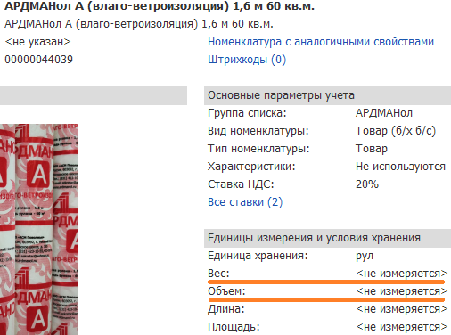
перевозка №215 Киров - Сыктывкар евро фура (г/п 20 тн), стоимость услуги 19 000 руб. стоимость перевозки 1 тн = 1 068 руб.
+ возможность догрузки 2,212 тн. (+12% груза) снижение стоимости перевозки до 950 руб. за 1 тн.
весогабаритные характеристики товара
эффективное использование кузова транспортного средства за счет точного определения наличия или отсутствия свободного места
снижение стоимости перевозки оценочно на 15%
(за счет увеличения объема, перевозимого товара в одном ТС)

Slide 15


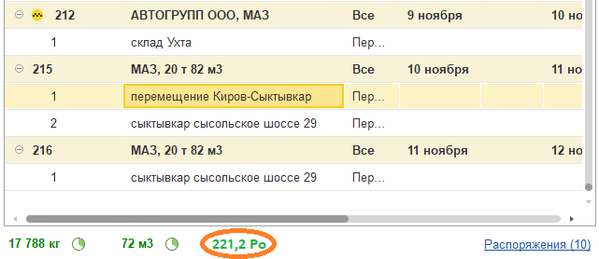
объемный вес отправления
100% = достигнуто ограничение по грузоподъемности при одновременной невозможности догрузить транспорт по причине отсутствия свободного места
Длина × Ширина × Высота / 5000
= объёмный вес
делитель 5000 говорит о том, что перевозчик исходит из того, что 1 м3 груза имеет плотность 200 кг/м3
!
особенность товарного портфеля ООО «ВКФ» заключается в том, что поставляемые товары имеют различные характеристики по соотношению объема и веса, т.е. имеют различную плотность
?
(20 000 – 17 788) / (82 – 72)
требуемый объемный вес = 221,2 кг
необходимо подобрать материал максимально близкий по плотности
(например фасадная панель (230 кг/м3))
результат 100 % загрузки
по весу и по объему

Slide 16

формализация процесса
ИНСТРУКЦИЯ
«О порядке приемки, хранения, перемещения и отгрузки товарно-материальных ценностей на складах»
Структура документа:
определение цели документа;
положение отдела транспортной и складской логистики в общей структуре отдела, а также перечень решаемых задач;
структура и наполнение складов;
правила трудового распорядка;
алгоритмы работы при погрузках и выгрузках;
порядок комплектования товаров при отгрузках и перемещениях;
порядок работы с документацией;
правила использования механизированных
средств погрузки;
нормативы на выполнение складских операций.
СТАНДАРТ
«Взаимодействие подразделений при внутренних перемещениях товаров»
стандартизация взаимодействия между
отделами компании при организации межфилиального товародвижения
основное назначение – предоставление алгоритма действий и регулирование взаимодействия всех участников процесса при наполнении товарами складов филиалов и доставке заказов клиентов
закрепление ролей отделов и специалистов в процессе, утверждение сроки и графики предоставления информации

Slide 17
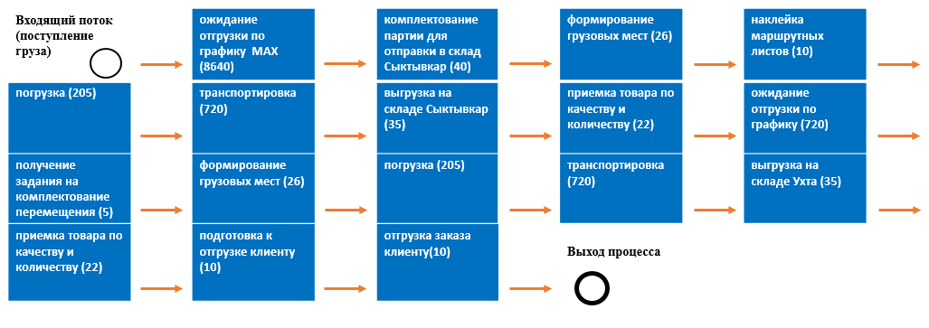
цели проекта
сократить время доставки заказов клиентов и товаров с 14 до 7 календарных дней оптимизировать численность склада на 10 %
исключить полностью повреждения товаров при обработке на складах и транспортировках при перемещениях
снизить стоимость затрат на перевозку при перемещениях с 1,125 до 0,95 тыс.руб./тн
определение эффективности предложенной стратегии
общее время протекания процесса (ВПП)
11 451 минут (7,95 суток)
потери (П)
0 минут
значимая работа (ЗР)
11 451 минут (7,95 суток)
эффективность процесса ЭП = 100%
№ п/п | Наименование показателя | ед. измерения | «Было» | «Стало»
1 | On Time In Full («полностью и в срок») | % | 74 | 99-100
2 | Стоимость перевозки 1 тн груза | руб. | 1 125 | 950
3 | Штатная численность складов | чел. | 27 | 24 (-11%)
4 | Среднее время доставки заказа | дней | 14 | 5
5 | Брак при перевозках | % | 0,8 | 0
6 | Объем издержек (штрафы за простой, перерасход ФОТ) | руб. | 164 200 | 0

Slide 18

экономический эффект от реализации проекта
№ п/п | Наименование показателя | «Было» тыс. руб. | «Стало» тыс. руб.
1 | Издержки (штрафы за простой, перерасход ФОТ) | 164,0 | 0
2 | Затраты на персонал складов | 14 968,8 | 13 305,6
3 | Стоимость среднегодовых затрат на межфилиальные перевозки (за счет снижения количества транспортировок) | 5 184,0 | 4 354,5
Сумма: |  | 20 316,8 | 17 660,1
Итоговый эффект: |  |  | 2 656,7
СПАСИБО ЗА ВНИМАНИЕ !

